Slide 1
coursera
10151016 廣電三 陳祁

Slide 2
線上教育網站
Management: Stanford University(USA)
目前世界111所大學合作
全球化的網站
Notes:
Coursera致力於普及全世界最好的教育，它與全球一流大學和機構合作，向所有人提供免費的在線課程。 Management: Stanford University(USA)
目前世界111所大學合作(幾乎都是國外著名的大學,像 柏克萊.那臺灣=就臺大一所
他是個外國網站,.只是他很貼心的會偵測IP位置,翻譯成該國的語言

Slide 3
初始畫面

Slide 4
快速分類
1自助課程
2認證證書
3專項課程
4所有類別
5所有語言
Notes:
可以複選
1自助課程
2認證證書
3專項課程(以學校去分)
4所有類別
5所有語言

Slide 5
課程說明
US.49

Slide 6
考試/證書檢定

Slide 7
問卷(網站)
課程課表
影音上課
補充資料
課後評鑑
隨堂測驗
同學互評
課程課表
討論區

Slide 8
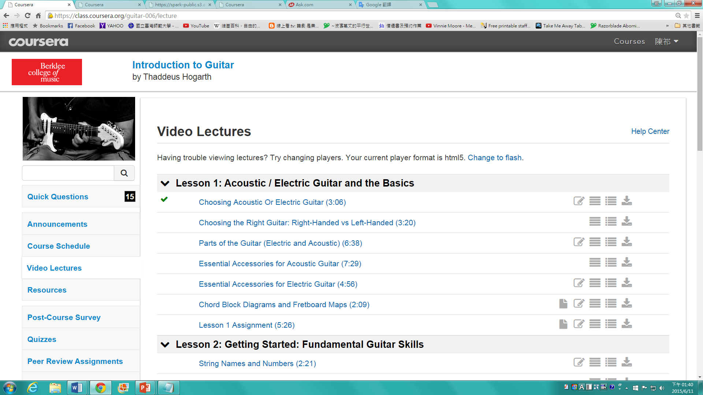
課程影片

Slide 9
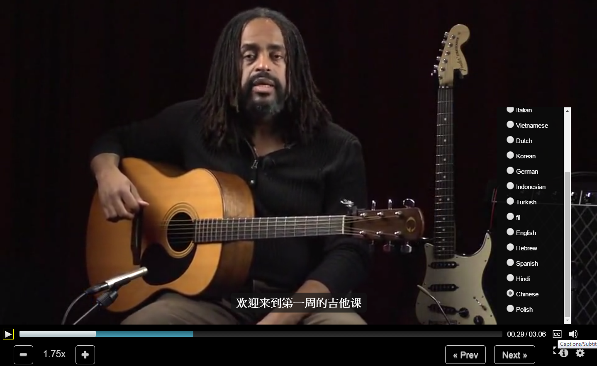
進入課程
字幕語言
影片速度
前/後集

Slide 10
推廣平台
3
1
2

Slide 11
S.W.O.T分析 (1)
優勢
1 與世界名校合作
2 免費,高等教育,線上學習
3 課程種類多元
4 學生交流(50off)→Coursera Community
5 證書制度
6 語言字幕
劣勢
1 推廣平台少
2 其他國開課少

Slide 12
S.W.O.T分析 (2)
機會
免費平台的推廣.贊助
威脅
相似性質的教育網站崛起

Slide 13
THE END
資料參考:
https://www.coursera.org/
http://ntumoocs.blog.ntu.edu.tw/
http://buzzorange.com/techorange/2014/09/26/coursera-taiwan/
http://xiao-guan.blogspot.tw/2013/02/coursera.html
http://c.open.163.com/coursera/faq.htm#/cfaq/about?s=1

